Slide 1

Classification automatique des phases de sommeil humain
Projet 1 - Apprentissage Automatique, IESE5
Etudiants : Vitória Mariana DA ROCHA GASINO
Robério LOIOLA LACERDA JÚNIOR
Gustavo Henrique SANTOS DE SANTANA
Tarik ZEGGOUD

Slide 2
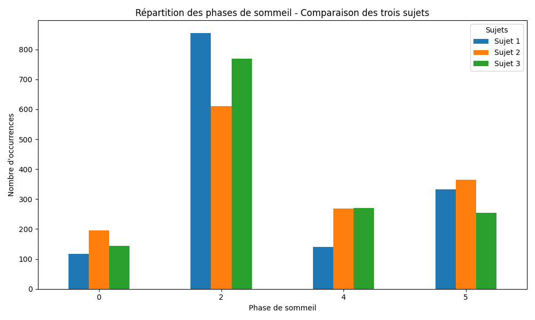
Analyse préliminaire - Répartition des phases de sommeil
Objectif : évaluer plusieurs classifieurs et l’intérêt du rejet.
Données
  Enregistrements de 3 sujets (environ 1440 échantillons chacun).
  5 bandes utilisés : delta, theta, alpha, sigma, puissance.
  Phases de sommeil -> classes 0, 2, 4, 5.
1
Notes:
Pour la phase d’exploration, nous avons examiné la composition du jeu de données pour chaque sujet, en observant la répartition des différentes phases de sommeil. Cette étape a permis de mettre en évidence un déséquilibre notable entre les classes, certaines phases étant nettement surreprésentées. Ce constat est essentiel car il peut biaiser les modèles d’apprentissage supervisé vers les classes majoritaires. Si l’on ne prend pas cela en compte, un modèle pourrait avoir tendance à prédire davantage la Phase 2, simplement en raison de sa fréquence élevée. Ce biais est renforcé par la sous-représentation d’autres phases, comme la Phase 0 ce qui peut réduire la capacité du modèle à les distinguer correctement.
Afin de limiter cet effet, toutes les analyses ultérieures s’appuient sur la balanced accuracy, qui évalue de manière équitable la performance sur chaque classe.

Slide 3
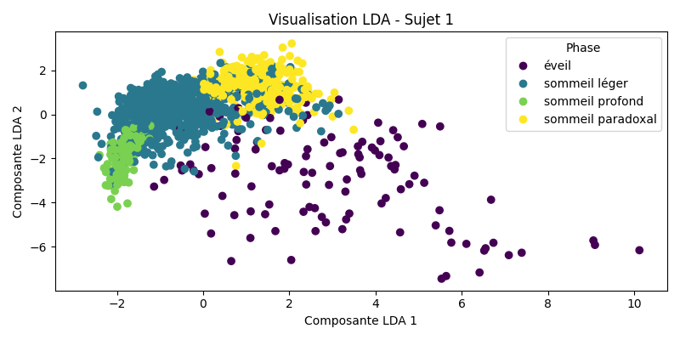
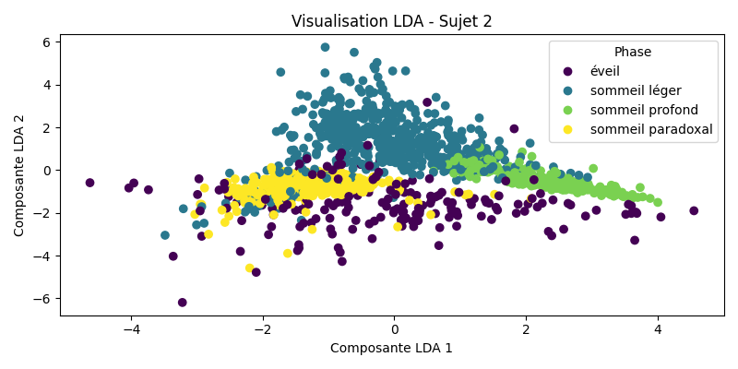
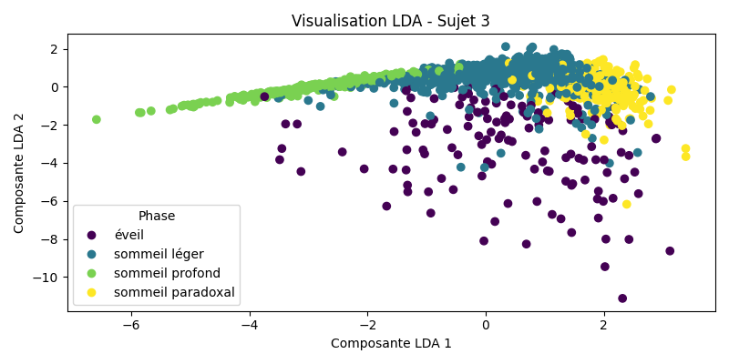
Analyse préliminaire - ALD
2
Notes:
L’analyse discriminante linéaire a servi de première approche de classification. Cette méthode repose sur l’hypothèse d’une séparation linéaire entre les classes et d’une covariance commune. Elle s’est révélée efficace dans les cas où les distributions sont relativement homogènes.
Dans l'analyse réalisée, nous pouvons observer qu’il existe des classes, ainsi que des régions où les classes se chevauchent. Par exemple, pour le sujet 1, nous voyons qu’il y a une région où nous ne pouvons pas distinguer le Sommeil Profond(vert) du Sommeil Paradoxal(jaune). La même chose se produit pour le Sommeil Paradoxal chez les trois autres sujets.
Nous pouvons également observer que la phase éveil(blue) présente une grande dispersion. Elle est très répartie dans toutes les LDA. Cela signifie que la classe éveil a une grande variation intraclasse, ce qui la rend un peu plus difficile à classifier.
Un point important à souligner est que, comme nous l’avons vu dans la diapositive précédente, la classe pour laquelle nous avons le plus d’échantillons pour les trois sujets est la phase 2. Et c’est également la phase la moins dispersée. Nous devons donc faire attention à ce que nos modèles ne favorisent pas la classification de la phase 2.

Slide 4
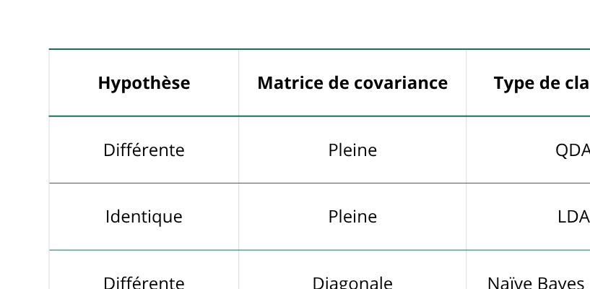
Apprentissage par sujet - Classification sans rejet
Classifieurs gaussiens :
Objectif : classifier par phase de sommeil et évaluer les performances par sujet.
Données
  420 premiers points → apprentissage.
  Reste → validation.
3
Notes:
Ce diaporama présente la stratégie d’apprentissage adoptée pour chaque sujet. Les 420 premiers points de l’enregistrement sont utilisés pour l’apprentissage du modèle, tandis que les points restants servent à la validation, permettant ainsi d’évaluer les performances de manière individuelle. Trois hypothèses sur la matrice de covariance sont testées afin d’analyser leur impact sur la classification : une matrice différente pour chaque classe (classifieur QDA), une matrice identique pour toutes les classes (classifieur LDA) et une matrice diagonale différente pour chaque classe (classifieur Naïve Bayes gaussien). Cette comparaison permet d’étudier le compromis entre complexité du modèle et capacité de généralisation.

Slide 5
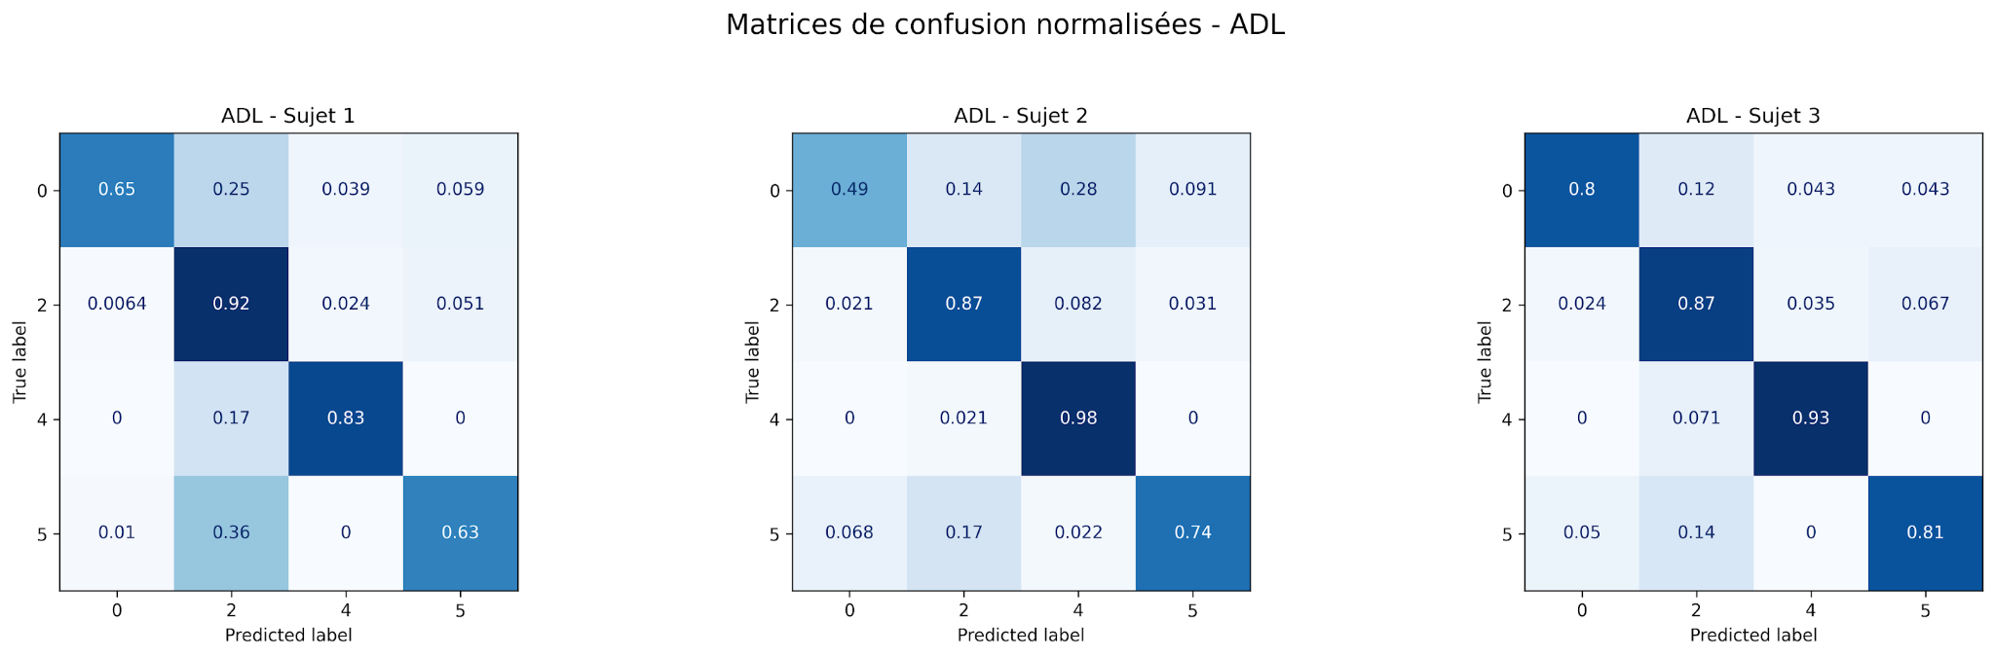
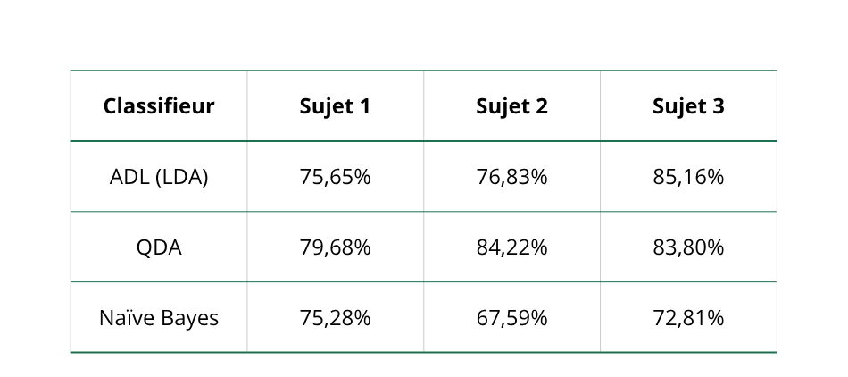
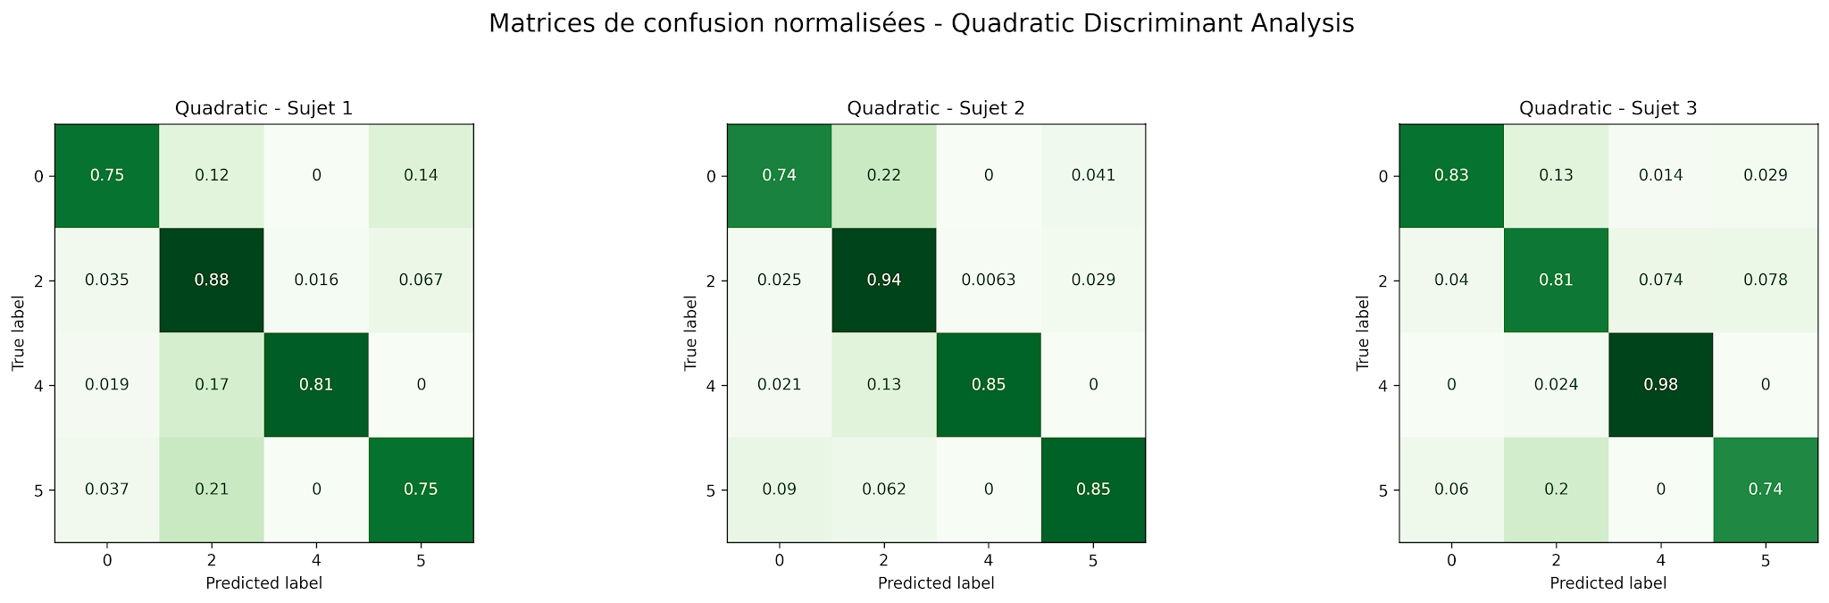
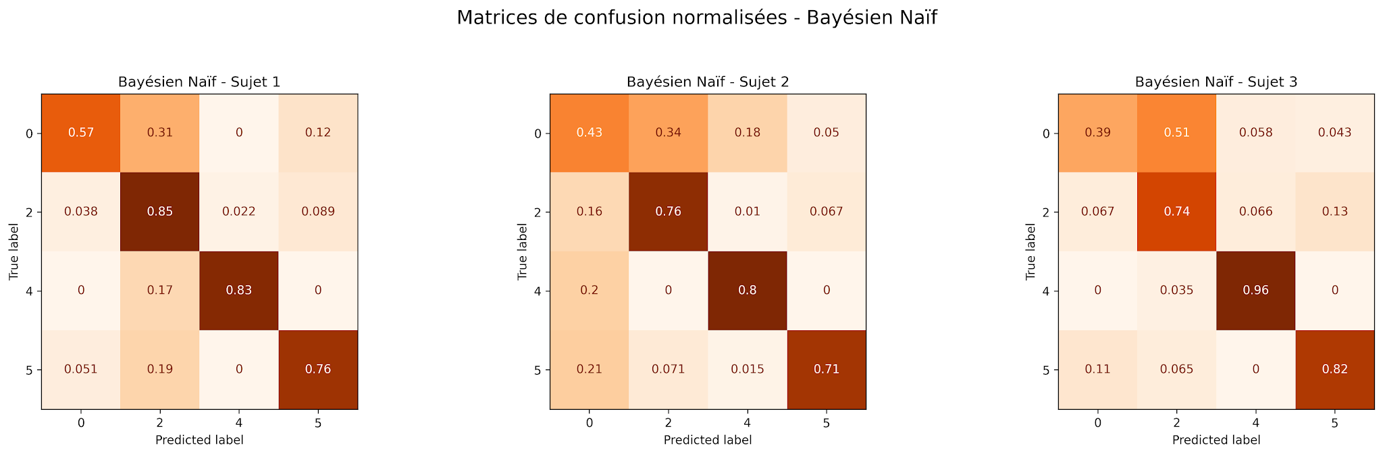
Résultats des classifieurs gaussiens
Balanced accuracy pour les 3 sujets :
4
Notes:
Les trois approches discriminantes ont permis de comparer l’impact des hypothèses statistiques sur la capacité de séparation des phases de sommeil. L’analyse discriminante linéaire (ADL) fournit des résultats stables et cohérents lorsque les classes présentent des frontières relativement simples. Son faible écart-type indique une bonne régularité, mais elle peine à capturer la complexité des données non linéaires.
L’analyse discriminante quadratique (QDA) offre une meilleure précision moyenne grâce à sa flexibilité, mais montre une variance légèrement plus élevée, signe d’une sensibilité accrue aux fluctuations des données. Enfin, le modèle bayésien naïf (Gaussian NB), bien que fondé sur l’hypothèse d’indépendance des variables, se distingue par sa robustesse et sa stabilité inter-sujet. Il s’adapte mieux aux distributions irrégulières, mais reste limité par sa simplification excessive des relations entre caractéristiques.
En comparant les résultats pour chaque sujet :
• Le QDA obtient les meilleures performances pour les sujets 1 et 2, ce qui peut s’expliquer par le fait que la méthode QDA prend en compte des covariances différentes pour chaque classe. Cela s’adapte mieux à la variabilité des données pour ces deux sujets.
• Pour le sujet 3, le LDA obtient la meilleure balanced accuracy, ce qui pourrait indiquer que le sujet 3 présente une structure plus linéaire dans ses phases de sommeil, rendant le LDA plus approprié.
• Le Gaussian NB est systématiquement moins performant, ce qui est cohérent avec son hypothèse simplificatrice d’indépendance des caractéristiques.
En considérant à la fois la précision et l’écart-type, le QDA apparaît donc comme le meilleur compromis global pour cette database.

Slide 6
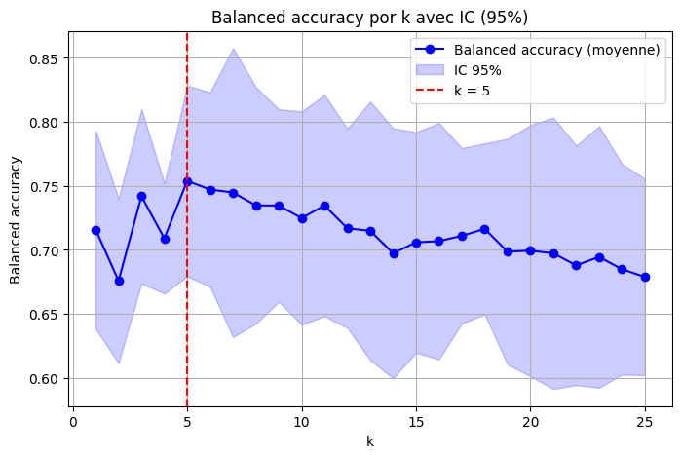
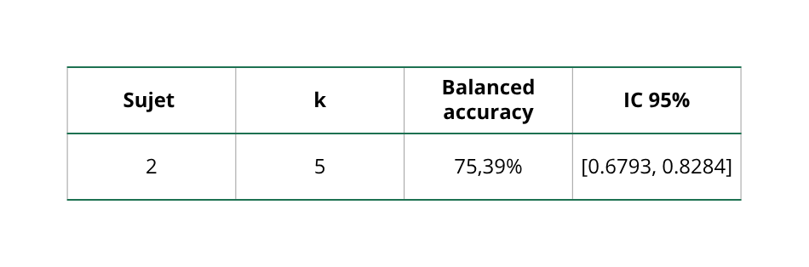
Classifieur KNN
Classification par les k plus proches voisins avec validation croisée pour le choix optimal de k.
5
Notes:
Nous avons travaillé sur l’optimisation de k pour le k-Nearest Neighbors (k-NN), en comparant les performances du classificateur pour des valeurs de k variant de 1 à 25. Sur le graphique, nous voyons les valeurs de k testées ainsi que l’intervalle de confiance à 95 %.
Pour évaluer le KNN, nous avons utilisé une validation croisée à 5 plis (cv=5), où la base d’entraînement est divisée en 5 parties : à chaque itération, 4 plis servent à l’entraînement et 1 pli au test.
À partir de cette validation, nous obtenons 5 valeurs de balanced accuracy. La moyenne et l’écart-type de ces valeurs permettent de calculer l'intervalle de confiance (IC) à 95% . L’IC reflète la variation possible de la moyenne du balanced accuracy selon la division en plis.
Pour le sujet 2, la balanced accuracy atteint son maximum pour k = 5, avec une valeur de 0,7539 et un intervalle de confiance à 95 % compris entre 0,6793 et 0,8284. Cela indique une certaine homogénéité dans les phases de sommeil, nécessitant une prise en compte plus large des voisins pour éviter de classifier les points trop proches des frontières.
Ces résultats montrent que le choix de k est critique pour la performance de k-NN. Même avec l’optimisation de k, la balanced accuracy du k-NN reste sensible aux artefacts et aux outliers, ce qui limite son efficacité comparativement à d'autres classificateurs.

Slide 7
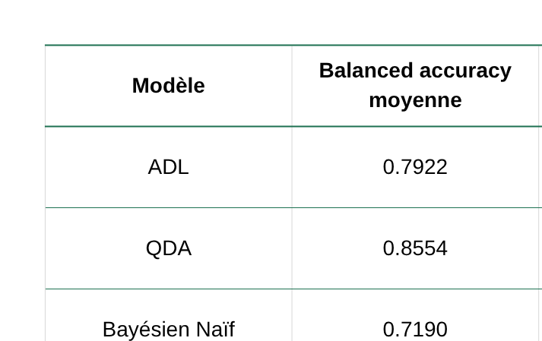
Comparaison des 4 classifieurs
6
Notes:
La table montre la moyenne du balanced accuracy (BA) et l’écart-type pour quatre modèles différents (ADL, QDA, Bayésien Naïf, KNN) évalués via validation croisée sur les sujets 1, 2 et 3.
• ADL et QDA obtiennent de bonnes performances moyennes (0.79 et 0.86) avec un écart-type faible, indiquant une performance stable entre les trois sujets.
• Bayésien Naïf a une moyenne plus faible (0.72) mais un écart-type modéré (0.032), montrant une certaine variabilité entre les sujets.
• KNN présente la plus faible BA moyenne (0.69) et un écart-type élevé (0.11), ce qui signifie que ses performances varient fortement selon le sujet considéré.
Ainsi, l’écart-type reflète la variabilité des performances entre les trois sujets (sujet1, sujet2, sujet3) : plus il est élevé, moins le modèle est stable d’un sujet à l’autre.

Slide 8
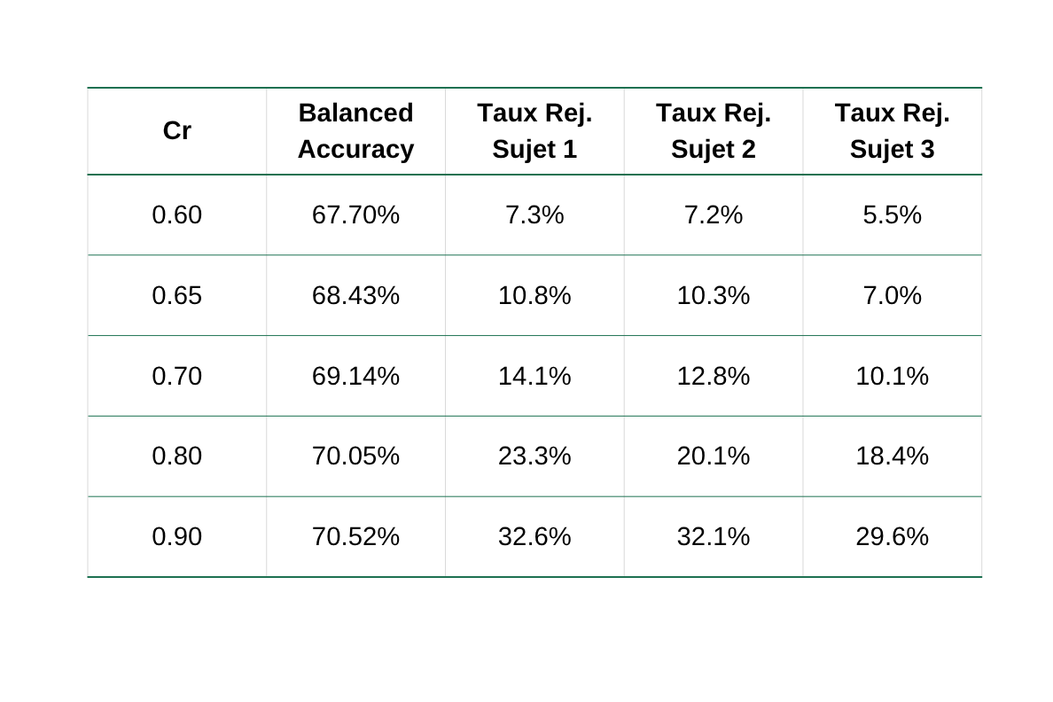
Rejet en ambiguïté - Choix du seuil Cr
7
Notes:
Le rejet en ambiguïté vise à éliminer les cas où le modèle hésite entre plusieurs classes, c’est-à-dire lorsque les probabilités de prédiction sont proches. Cette approche permet un gain d’environ 5 % en balanced accuracy dans le cas de l'analyse discriminante quadratique car seules les décisions les plus sûres sont conservées.
On regarde sur la table que si on augmente Cr, plus la proportion de données rejetées augmente, ce qui réduit la quantité d’informations classifiées. Cependant, environ 10 % des échantillons doivent alors être rejetés ou traités séparément.
On a choisit donc Cr = 0.65, ce qui donne un bon compromis entre Balanced accuracy er taux de réjection pour les trois sujets.

Slide 9
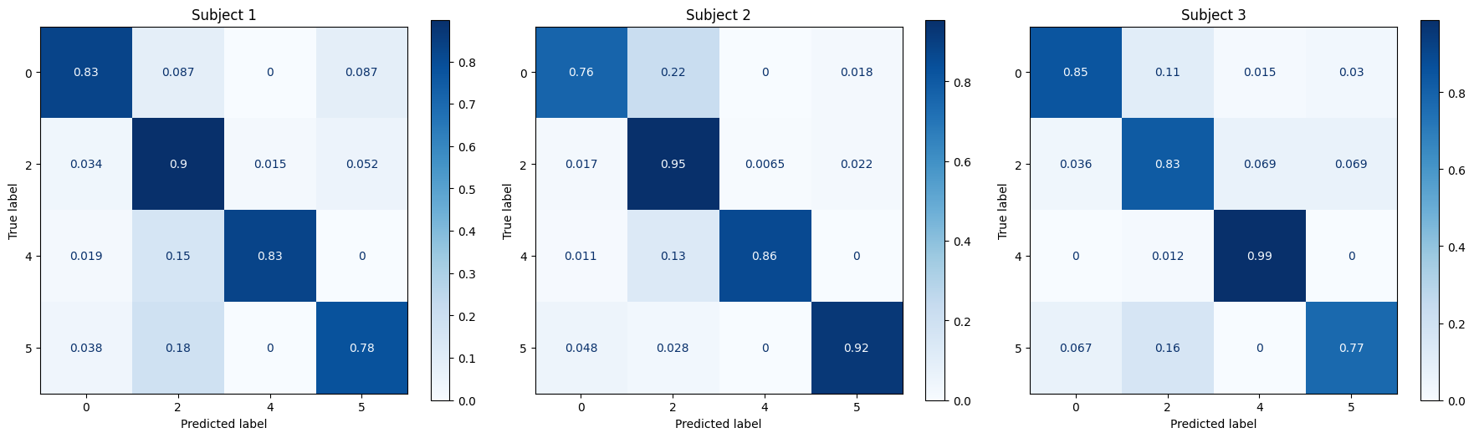
Rejet en ambiguïté - Performance
Quadratic Discriminant Analysis (QDA)
Balanced Accuracy :
  Sujet 1 : 83.34%
  Sujet 2 : 87.5%
  Sujet 3 : 85.78%
Balanced Accuracy moyenne : 85.84%
Écart-type : 1.71%
8
Notes:
Avec un seuil de rejet en ambiguïté fixé à Cr = 0,65, les résultats montrent une nette amélioration des performances du classifieur quadratique. La balanced accuracy moyenne atteint 85,84 %, avec une variabilité modérée entre les sujets (écart-type de 3,36 %), ce qui indique une bonne stabilité du modèle. Les taux de rejet restent raisonnables — entre 7 % et 10 % selon les sujets — traduisant un bon compromis entre fiabilité et couverture. Le rejet en ambiguïté permet donc d’éliminer les décisions incertaines sans exclure une part excessive de données, améliorant ainsi la qualité globale de la classification.

Slide 10
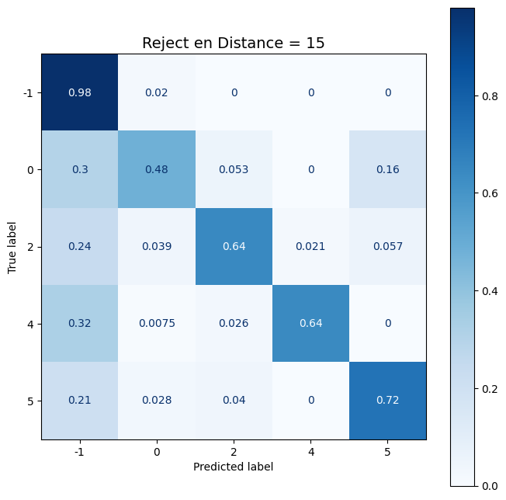
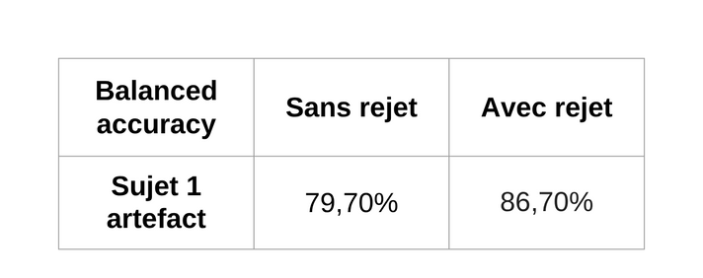
Rejet en distance
Taux de réjection : 25,4 %
9
Notes:
Le seuil (C_d = 15) a été choisi car il correspond à environ trois fois l’écart-type, afin de ne rejeter que les points considérés comme des outliers. Avec ce réglage, la *balanced accuracy* s’est améliorée de 7 %, passant de 79,7 % à 86,7 %, ce qui montre une meilleure fiabilité des décisions. Toutefois, cette amélioration s’accompagne d’un taux de rejet total élevé (25,4 %), dont 10,8 % déjà dus au rejet en ambiguïté. Ainsi, bien que le rejet en distance renforce la robustesse du classifieur, il entraîne une perte significative de données exploitables, ce qui limite son intérêt pratique.

Slide 11
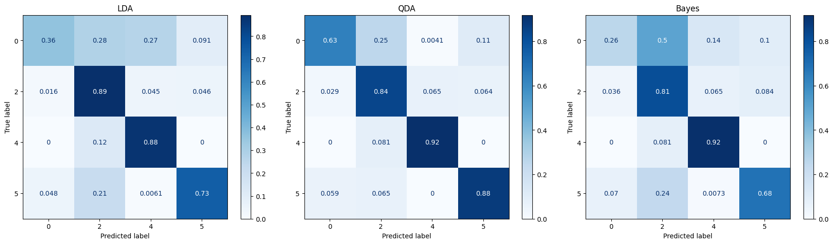
Évaluation inter-sujet
Balanced Accuracy
  ADL : 71.66%
  QDA : 81.82%
  Bayésien Naïf : 66.82%
10
Notes:
Lorsque nous avons évalué les modèles en entraînant et en testant sur nos trois sujets (dans une approche de généralisation entre individus), nous avons observé des baisses de performance.
Les classificateurs ADL et Naïf, en particulier, ont montré des résultats nettement inférieurs. Le classificateur quadratique a également présenté une performance légèrement moins bonne.
Néanmoins, le quadratique demeure notre choix préférentiel. En effet, notre objectif principal est d'assurer la généralisation du classificateur, et nous acceptons cette légère diminution de précision pour y parvenir.

Slide 12
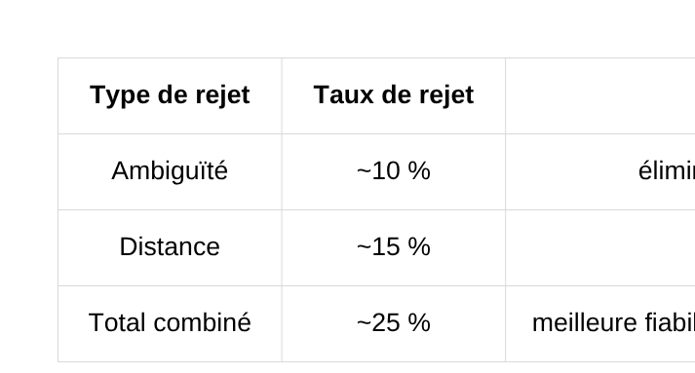
Conclusion et recommandations
  Classifieur choisi : QDA
  Balanced accuracy intra-sujet : ~ 82 %
  Phases les mieux reconnues : 2, 4 et 5
  Phase la plus difficile : 0 (sous-représentée)
  Intérêt des rejets :
  Option alternative : prédire la phase 0 comme rejet (-1) pour améliorer la performance globale.
11
Notes:
Le classifieur le plus performant pour cette étude est le Quadratic Discriminant Analysis (QDA), qui atteint près de 82 % de balanced accuracy. Il offre d’excellents résultats pour les phases de sommeil 2, 4 et 5, tandis que la phase 0 reste difficile à prédire pour tous les modèles en raison de son faible nombre d’échantillons.
L’ajout des mécanismes de rejet en ambiguïté et en distance permet d’améliorer la fiabilité des décisions, au prix d’une proportion de données rejetées d’environ 25 %. Une alternative consiste à considérer les prédictions de la phase 0 comme des rejets (-1), ce qui renforce la performance globale sans impacter fortement le volume de données exploitées. Selon l’importance accordée à la balanced accuracy, le système commercialisable pourrait être configuré avec un seuil de rejet plus ou moins strict, garantissant un compromis optimal entre fiabilité et couverture.

